Slide 1



PEMAMPATAN CITRA
METODE
KUANTISASI

Slide 2
NAMA KELOMPOK
FARID NUHGRAHA 231011400214
﻿FREDY FAJAR ADI PUTRA 231011400245
MAULANA AULIA RAHMAN 231011400247
MUHAMMAD AZIZ MUFASHSHAL 231011400236
MUHAMMAD FAIZ SAPUTRA 231011402899
RAVAIL SHODIKIN 231011402880

Slide 3
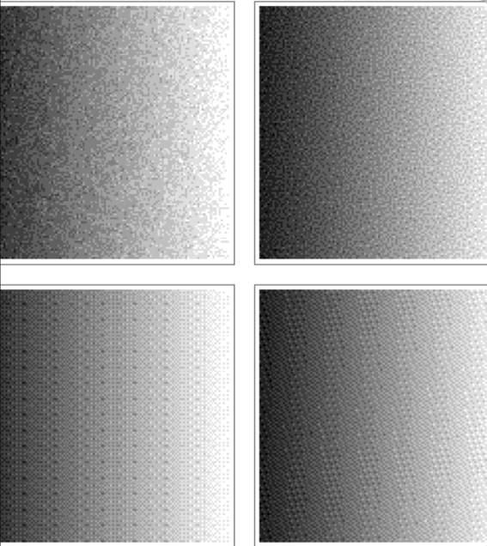

KUANTISASI
Definisi:
Teknik lossy compression yang mengurangi jumlah level intensitas (keabuan atau RGB) pada citra.
Tujuan:
Memperkecil ukuran data dengan mengurangi bit per pixel, meskipun mengurangi detail halus (gradasi).

Slide 4

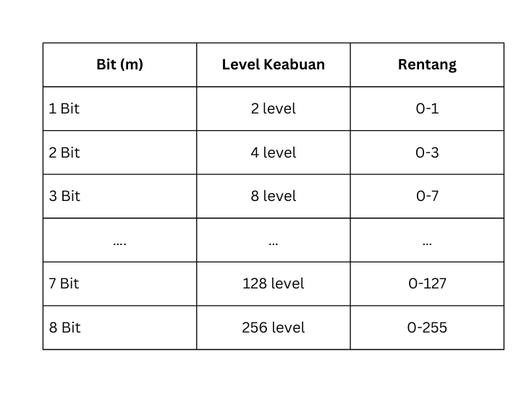
BIT & LEVEL KUANTISASI
Rumus Dasar
Tabel Konversi
Hubungan antara jumlah bit (m) dan jumlah level warna (G):
G = 2
m
Dimana:
  G = Jumlah Level (Grayscale/Color)
  m = Jumlah Bit

Slide 5
LANGKAH-LANGKAH ALGORITMA KUANTISASI
1. Buat Histogram: Hitung distribusi intensitas pixel untuk setiap saluran warna (R, G, B).
2. Tentukan Jumlah Kelompok: Berdasarkan bit target (misal 7 bit = 128 kelompok).
3. Bagi Pixel ke Kelompok: Setiap kelompok idealnya berisi jumlah pixel yang sama (non-uniform).
4. Beri Kode Baru: Setiap kelompok diberi label baru, dari 0 hingga (jumlah kelompok - 1).
5. Substitusi Nilai: Ganti semua nilai pixel lama dengan label kelompok barunya.

Slide 6
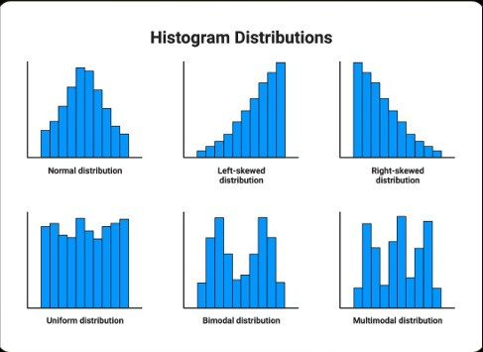
PRINSIP BERBASIS HISTOGRAM
proses kuantisasi selalu dimulai dari histogram tiap kanal RGB. Tujuannya:
1. Mengetahui distribusi pixel pada tiap tingkat keabuan.
2. Membagi pixel ke dalam kelompok yang merata jumlahnya.
3. Mengkodekan ulang intensitas berdasarkan kelompok histogram.

Slide 7
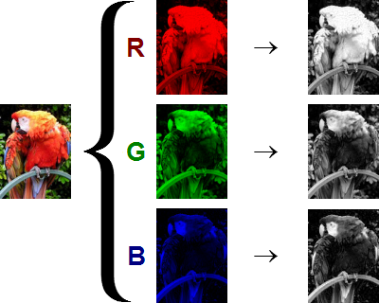
PROSES KANAL RGB
Pemrosesan Terpisah
Pada citra berwarna, kuantisasi tidak dilakukan langsung pada gabungan warna, melainkan:
  Split Channel: Pisahkan citra menjadi matriks Merah (R), Hijau (G), dan Biru (B).
  Kompresi Individual: Algoritma histogram diterapkan pada masing-masing kanal secara terpisah.
  Merge: Hasil R', G', dan B' digabungkan kembali menjadi citra RGB terkompresi.

Slide 8
IMPLEMENTASI PYTHON
Program dibangun dengan struktur Model View Controller (MVC)
Library Utama:
  Tkinter : Antarmuka Desktop (GUI)
  OpenCV & NumPy : Pengolahan Matriks Citra
  Matplotlib : Visualisasi Grafik Histogram
  Pillow (PIL) : Menampilkan Hasil Olahan OpenCV ke Jendela Aplikasi
Struktur Folder:
  models/ : Logika Algoritma
  views/ Tampilan GUI
  controllers/ : Penghubung
  image/ : Gambar

Slide 9
EVALUASI KUALITAS CITRA
MSE (Mean Squared Error)
Menghitung rata-rata kuadrat selisih antara citra asli dan citra hasil kompresi.
“Semakin kecil nilai MSE, semakin baik.”
PSNR (Peak Signal to Noise Ratio)
Perbandingan antara nilai sinyal maksimum dengan noise (MSE). Dihitung dalam desibel (dB.)
“Semakin besar nilai PNSR, semakin baik kualitas citra hasil rekonstruksi..”

Slide 10
MINI APPLICATION
https://tugas-kuantisasi-unpam-kel6.streamlit.app

Slide 11
KESIMPULAN
1. Kuantisasi adalah teknik yang efektif untuk mengurangi ukuran file citra.
2. Pendekatan berbasis histogram menghasilkan kompresi yang lebih pintar dan adaptif.
3. Kualitas citra hasil dapat dipertahankan dengan baik, yang dibuktikan melalui pengukuran MSE dan PSNR.

Slide 12
TERIMA KASIH
Kelompok 6

